Slide 1
دیکشنری
موضوع‌ها:
اصلاحات پایه در دیکشنری
تفاوت‌شان با لیست
دیکشنری‌ها شی هستند
کاربردها

Slide 2
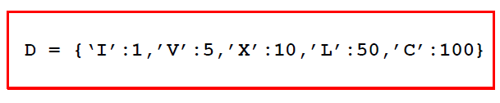
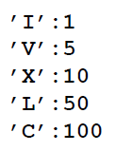
اولین مثال
این دیکشنری 5 آیتم دارد:

Slide 3
اولین مثال
این دیکشنری 5 آیتم دارد:

Slide 4

کلید و مقدار
هر آیتم یک کلید و مقدار دارد
برای هر آیتم ‘v’:5

Slide 5
شروع کار
برای ایجاد یک دیکشنری ساده:
: را برای جدا کردن کلید از مقدار استفاده می کنیم
آیتم‌ها را با کاما جدا می‌کنیم
کل عبارات را با {} می بندیم.

Slide 6
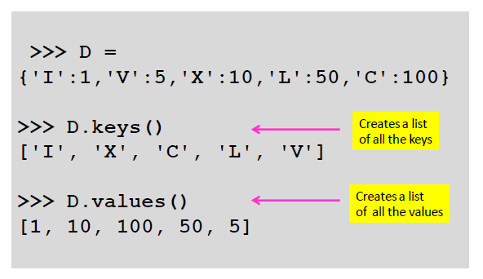
متدهای key و value

Slide 7
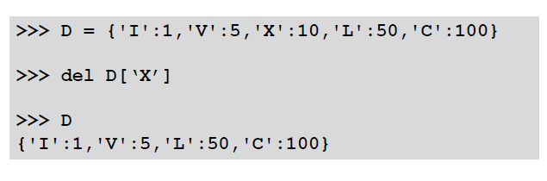
حذف یک آیتم از دیکشنری

Slide 8
چند سوال
چگونه چک کنیم که یک دیکشنری کلید دارد؟
چگونه به یک آیتم از دیکشنری دسترسی پیدا کنیم؟
چگونه یک آیتم به دیکشنری اضافه کنیم؟
تفاوت دیکشنری و لیست؟
آیا نوع داده‌ها برای کلیدها مهم است؟
آیا نوع داده‌ها برای مقدار مهم است؟

Slide 9
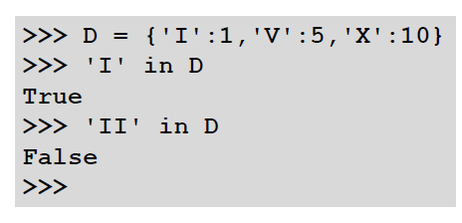
بررسی وجود کلید در دیکشنری

Slide 10
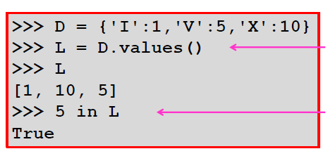
چک کردن وجود یک مقدار در دیکشنری
لیستی از مقادیر در دیکشنری را برمی‌گرداند
استفاده از
در لیست in

Slide 11
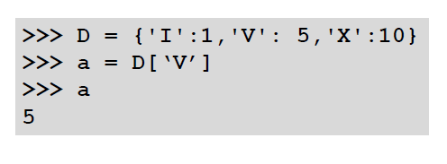
استخراج مقادیر
از [] برای استخراج مقادیر استفاده می‌کنیم

Slide 12
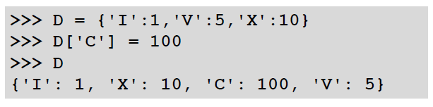

افزودن آیتم به دیکشنری

Slide 13
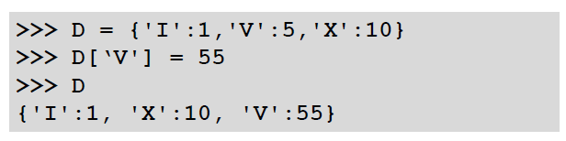


تغییر مقدار یک آیتم
نادرست

Slide 14
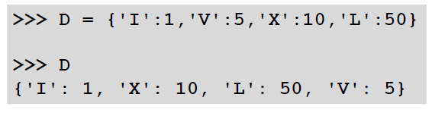
دیکشنری با لیست تفاوت دارد
معمولا ترتیب ندارند

Slide 15
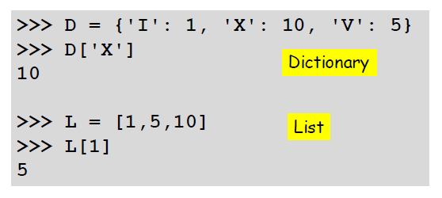
دیکشنری با لیست تفاوت دارد
دسترسی دیکشنری با کلید است

Slide 16
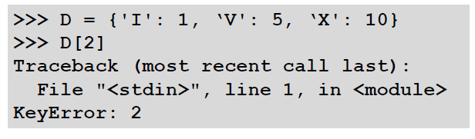
دیکشنری با لیست تفاوت دارد

Slide 17
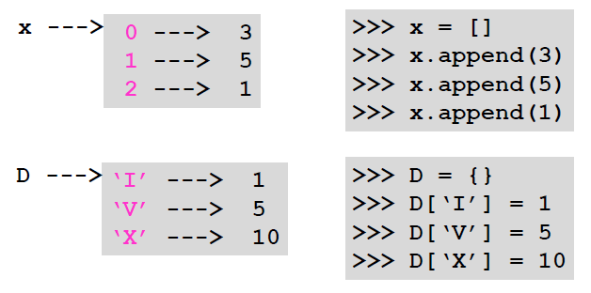
دیکشنری و لیست
دیکشنری مپ می‌کند

Slide 18
دیکشنری و لیست
افزودن به دیکشنری با کلید است ولی لیست با اندیس می‌باشد

Slide 19
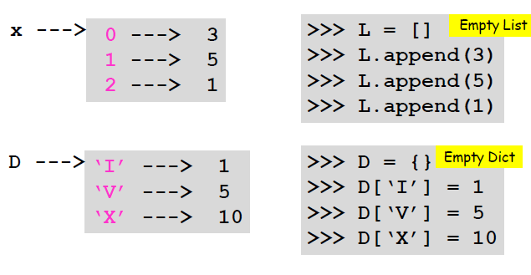

دیکشنری و لیست

Slide 20

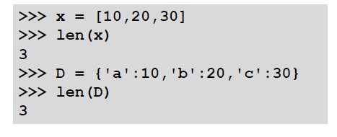
دیکشنری و لیست
دسترسی
تابع len

Slide 21
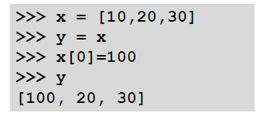
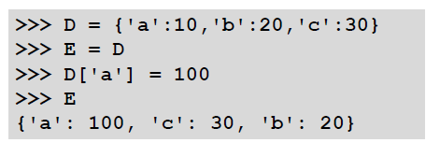
دیکشنری و لیست شی هستند
می‌توان چندین ارجاع به یک شی داشت

Slide 22
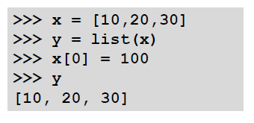
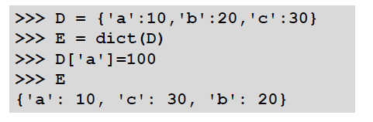
دیکشنری و لیست شی هستند
می‌توان چند کپی داشته باشیم

Slide 23
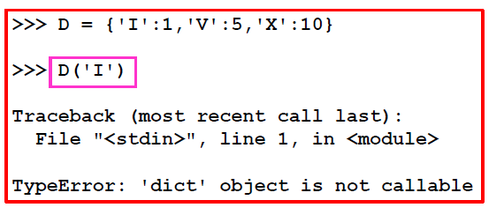
خطاهای معمول

Slide 24
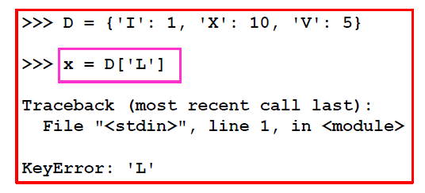
خطاهای معمول

